Slide 1
OfficePLUS
某月开学季
新学期开学第一课
CLASS MEETING OF THE NEW SEMESTER（COMPLETE）
汇报人：OfficePLUS

Slide 2
目 录
自我介绍
个人经历
CONTENTS
self-introduction
Personal experience
个人规划
未来展望
最后总结
Personal planning
Future outlook
Final conclusion

Slide 3
01
自我介绍
self-introduction

Slide 4
自我介绍
作者姓名
/ 北京
自我介绍
一般的自我介绍为1~3分钟
个人经历
你需要事先准备好自我介绍的内容
突出贡献
介绍的内容要与简历一致，讲述时尽量口语化

Slide 5
自我介绍
技术等级人数及比重
职业
资格结构
12.5%
27.9%
36.4%
初级工:234
（国家职业资格五级）
中级工:521
（国家职业资格四级）
高级工:680
（国家职业资格三级）
以技术工人为例，计算其平均技术等级，
是分析员工技术素质的通行方法
16.5%
6.7%
100%
技师:309
（国家职业资格二级）
高级技师:126
（国家职业资格一级）
合计:18870

Slide 6
自我介绍
专业课程
实习经历
特殊贡献
大学是学习与积累的过程，为适应经济、科技和社会发展需要，我积极地参与各种社交活动
参与了大量的活动策划、组织工作。具有一定的组织管理能力，积累了丰富的工作经验
为以后工作打下良好的基础。如果贵公司给我一个机会，我一定不会让公司失望

Slide 7
02
个人经历
Personal experience

Slide 8
个人经历
01
02
03
面 谈
现场观测
书面调查
尊重被调查者
对调查的工作事项要多问：
做什么
掌握全面的情况，消除员工个体特征对调查结果的影响
根据调查目的的布置面谈环境
调查者的记录不要干扰到员工的正常工作
调查前由专人编制调查表
对重大原则问题，应引而不发
对指标进行评估，结算统计
面谈中，应采取启发式提问
选择多处场地对同类岗位进行
对指标进行评估，结算统计
允许被调查者充分发挥自己的观点，调查者视情况做记录

Slide 9
个人经历
工作岗位写实
作业测时
研究范围
以整个工作日为对象
总体观察
研究工作日中的一部分
某一工序或作业的活动情况
VS
观测精细度
侧重于研究各类活动的内容及其结构比例，较为粗略
仅研究工序中作业活动的内容
及其工时消耗的情况，较为精细
掌握与岗位工作活动有关的主客观多方面的数据和资料
为岗位分析与岗位设计提供依据
为了改进工序作业活动的内容使操作方法合理化，节约工时消耗确定先进的劳动定额
具体作用

Slide 10
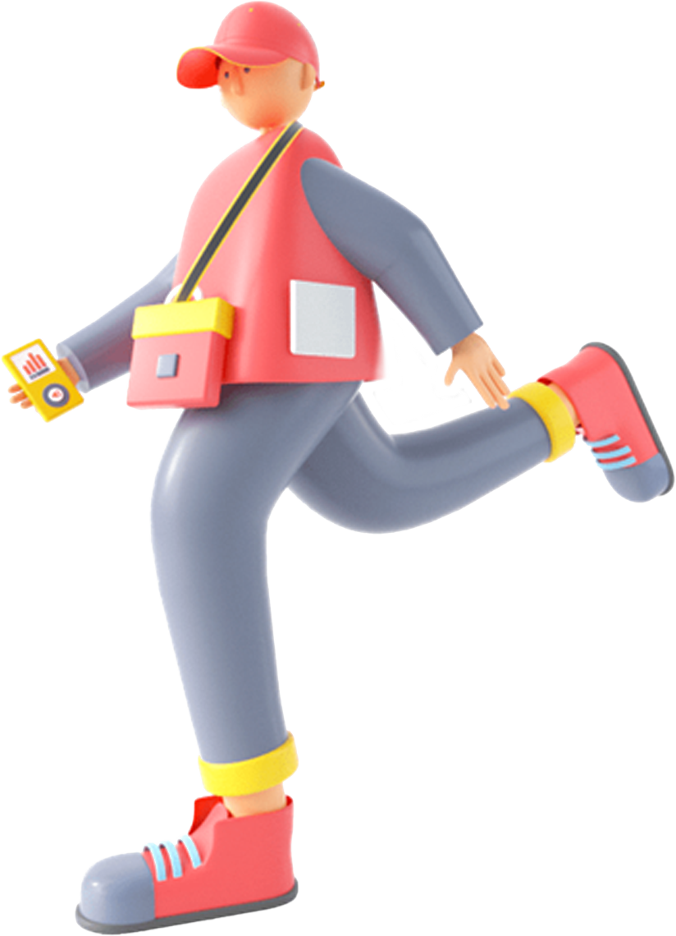
个人经历
目标的鞭策
目标是你努力的依据，也是对你的鞭策。目标给你一个看得见的彼岸
The meaning of the goal
目标的意义
c
目标明确性
人们处事的方式主要取决于他们怎样看待自己的目标。那么所付出的努力自然也就没有什么价值;如果觉得目标很重要，那么情况就会相反
目标使你看清使命，产生动力。有了目标，对自己心目中喜欢的世界便有一幅清晰的图画
目标积极性
随着你实现这些目标，就会有成就感，心态就会向着更积极主动的方向转变

Slide 11
03
个人规划
Personal planning

Slide 12
个人规划
日历时间
制度公休时间
制度工作时间
缺勤时间
01
02
03
04
全部实际工作时间
10
工作时间的构成
05
出勤时间
09
08
07
06
加班时间
制度内
实际工作时间
非生产时间
停工时间

Slide 13
个人规划
Goals and actions
设立目标
目标与行动
Set Goals
给人的行为设定明确的方向，使人充分了解自己每一个行为的目的
20%
使人能清晰地评估每一个行为的进展，正面检讨每一个行为的效率
20%
行为动力
Behavioral motivation
70%
使人在没有得到结果之前，就能"看"到结果，从而产生持续的信心、热情与动力
如果你心中有了理想，你就会感到生存的重要意义，如果这个理想(人生目标)又是由一个个目标组成的

Slide 14
个人规划
在此时你就得好好抓住这个表现的机会，就应重点体现工作时的方法、工作前的计划、工作需要思考的大体因素包括人事物

Slide 15
04
未来展望
Future outlook

Slide 16
未来展望
调研准备阶段
正式调研阶段
初步情况分析
相关信息的来源
（原始资料、二手资料）
非正式调研
选择抽样方法、设计调查问卷
锁定调研目标
实地调查

Slide 17
未来展望
Self-reflection
成功的人生
自我的反省
A successful life
人生不只是要有成功，更要的是成功的人生，成功的人生
5
4.5
4
轻松，自由，充实、快乐地生活，并且其人生的价值获得社会的认同
3.5
3
2.5
2
回顾自己
Look back on yourself
1.5
认识自己，就是回望人生。回望自己走过的路、做过的事、思想成长历程及人生的轨迹
1
0.5
0
其目的是通过认识自己，纠正偏颇，以求正途，减少失误，更趋完美
类别
1
类别
2
类别
3
类别
4

Slide 18
未来展望
关于提升团队管理的具体方案
学会认识自己，说白了也就是学会做人的道理。不断地总结自己，使自己做事更有理性在不同的环境，不同的条件，不同的时期，不断地调整自己的心态
思维与行为更合乎情理与常态，路走得不要偏激。在广袤无垠的社会中找到合乎自己的位置，以适应社会的需要认识自己，得了解人为什么要活着
人生规划使我们在规划人生的同时可以更理性的思考自己的未来，初步尝试性的选择面对未来适合自己从事的事业和生活

Slide 19
05
最后总结
Final conclusion

Slide 20
最后总结
尽早(多从学生时代)开始培养自己综合能力和综合素质。所谓时间管理，是指用最短的时间或在预定的时间内，把事情做好
Aspects of learning
学习生活
方面
Aspects of life
学习的方面
生活的方面
俗话说“花开堪折须折枝，莫道无花空余恨” ，在我们的学习工作中也是如此
现在的学习大好时光中，利用周围一起为有利环境，创造利于自己发展的条件

Slide 21
最后总结
观念转变
P
D
持之以恒
建立高效能的组织机构、创新高效率的管理机制
反对任何无正当理由的工作拖延，摒弃工作中任何形式的官僚作风，恪尽职守、积极工作
理论教育
A
C
时间利用
不断改进工作方法，以业绩提高和结果为衡量工作成就的重要标准
充分利用在校学习的时间，为自己补充所需的知识和技能

Slide 22
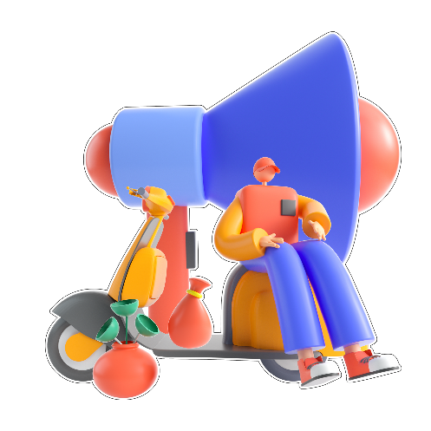
最后总结
当面调查询问法
电话调查询问法
直接观察法
会议调查询问法
询问法
观察法
调查研究法
函件调查询问法
行为记录法
问卷调查询问法

Slide 23
OfficePLUS
某月开学季
新学期开学第一课
CLASS MEETING OF THE NEW SEMESTER（COMPLETE）
汇报人：OfficePLUS

Slide 24
OfficePLUS.cn
标注
字体使用
行距
素材
声明
作者
中文 微软雅黑
英文 Arail
标题 1.0
正文 1.2
Freepik
本网站所提供的任何信息内容（包括但不限于 PPT 模板、Word 文档、Excel 图表、图片素材等）均受《中华人民共和国著作权法》、《信息网络传播权保护条例》及其他适用的法律法规的保护，未经权利人书面明确授权，信息内容的任何部分(包括图片或图表)不得被全部或部分的复制、传播、销售，否则将承担法律责任。
奥菲斯

